Slide 1
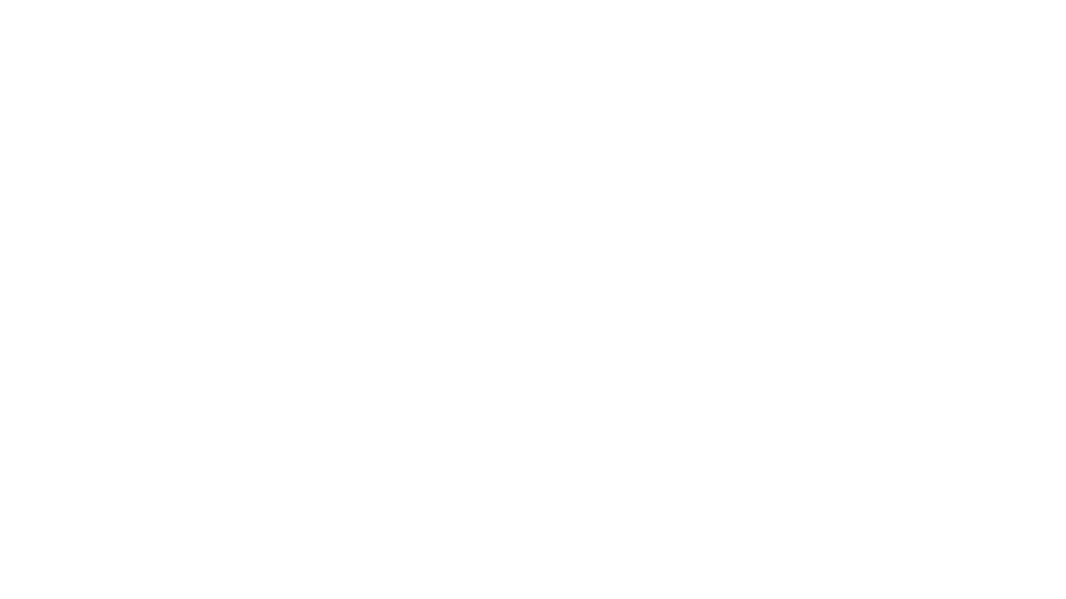
בניית בינה מלאכותית למשחק אכטונג בלמידת Q עמוקה
רב-טוראי ליחי ג'וליאן
רב-טוראי בן סמבירא

Slide 2
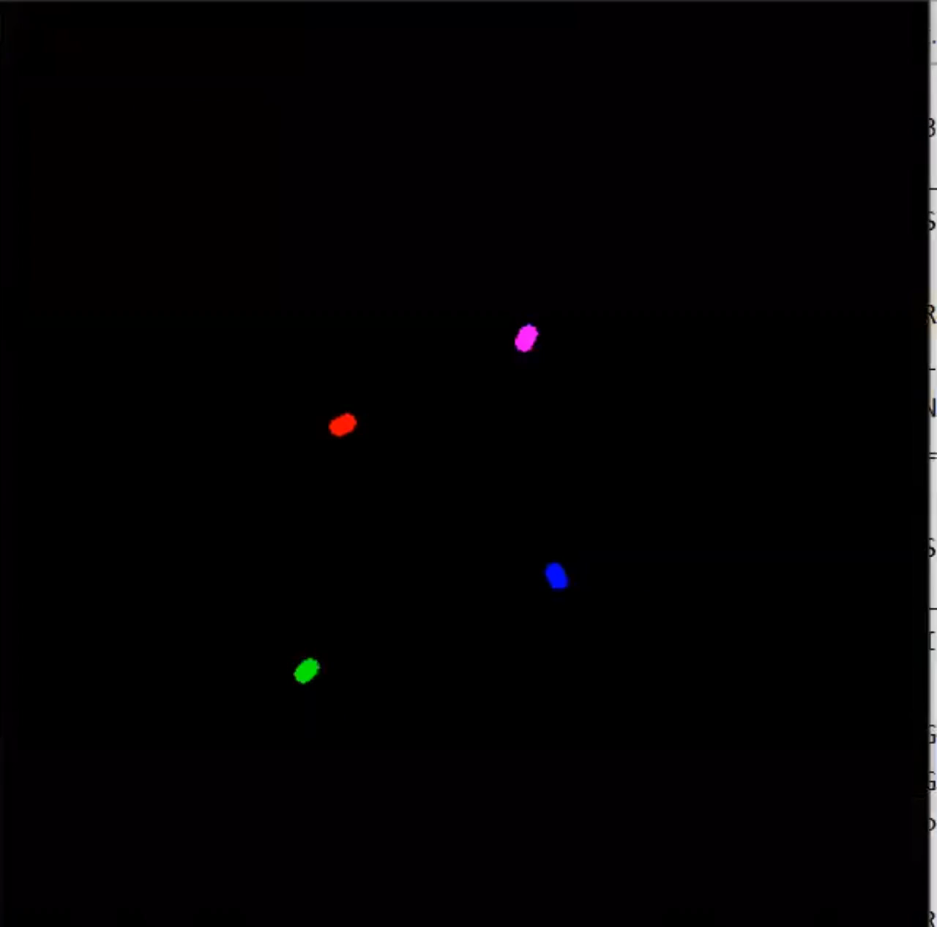

Slide 3
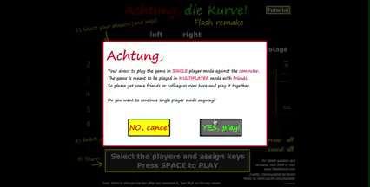
בואו נתחיל מההתחלה...
מבוא
למידת חיזוק
Q-learning
גרסה 2.0
גרסה 3.0
גרסה 4.0
Notes:
כולנו מכירים את המשחק אכטונג (תיאור קצר)

Slide 4
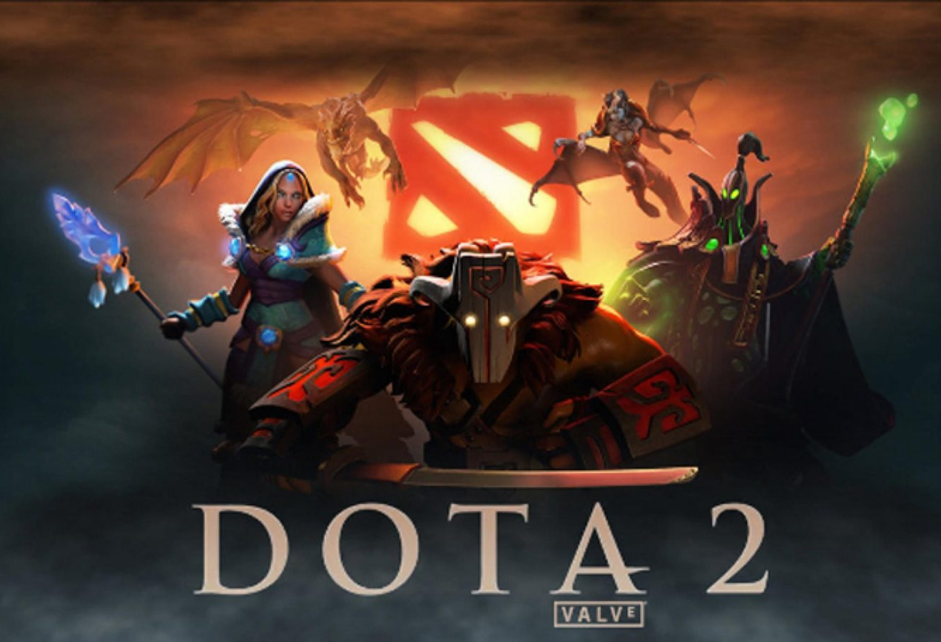
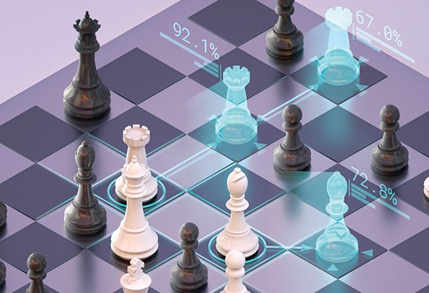
מטרת הסמופ
בניית בינה מלאכותית שתדע לשחק באכטונג
מבוא
למידת חיזוק
Q-learning
גרסה 2.0
גרסה 3.0
גרסה 4.0
Notes:
אתם בטח יודעים שיש הרבה משחקים "שנכבשו" על ידי בינה מלאכותית שהצליחה להגיע לרמת משחק גבוהה מאוד- כמו שחמט, גו, דוטה 2 ועוד (אפשר לשים דוגמא של איזה משחק נגיד אטארי או דינו ראן בגיף).
בינות כאלה הגיעו לרמות גבוהות יותר מבני אדם והרבה פעמים חשפו על מיני אסטרטגיות מנצחות שבני אדם לא חשבו עליהן.
המטרה שלנו בסמו"פ הייתה לבנות בינה מלאכותית שתדע לשחק אכטונג ברמה גבוהה (נשים בכיוונים להמשך לממשק עם האינטרנט)

Slide 5
למידת מכונה במשחקים
בלימונענ"ע, התעסקנו עם Un/Supervised learning
פיענוח דפוסים או תבניות במידע כדי ליצור תחזיות או אבחנות
במשחקים הגישה שונה:
"רשת" לומדת
משחק שבו השחקן (הרשת) משחק
נרצה שהשחקן ילמד שיטה, דרך לשחק במשחק ולהיות מסוגל לעשות תחזיות שישפרו את מצבו במשחק
מבוא
למידת חיזוק
Q-learning
גרסה 2.0
גרסה 3.0
גרסה 4.0
Notes:
בלמידת המכונה שלמדנו בלימונענע הבעיות שהתעסקנו איתן היו לפענח דפוסים או תבניות במידע ולהשתמש בהם כדי ליצור תחזיות או לייצר אבחנות. האובייקט היחיד שאנחנו עוסקים בו הוא הרשת.
בלמידה של משחק התמונה משתנה- יש לנו "רשת" שלומדת כרגיל וגם משחק שאיתו השחקן שדרכו השחקן שאנחנו בונים לומד. הפעם אנחנו לא מנסים לקבל על אבחנה ולזהות דפוס, אלא רוצים ממש לגבש שיטת משחק או יכולת לשחק במשחק כך שבכל שלב במשחק אפשר יהיה לקחת את ההחלטה הכי טובה לשחקן. ה.

Slide 6
Reinforcement learning (למידת חיזוק)
קטגוריה של למידת מכונה ביחד עם supervised ו- unsupervised
סוכן – השחקן, נרצה שילמד לקחת את הפעולות שמקדמות אותו הכי במשחק
סביבה – המשחק עצמו, כולל את כל המצבים האפשריים ומסוגלת להעביר לשחקן את מצבו בכל תור וכמה הפעולה הקודמת שעשה תרמה לו
שימושי מאוד למשחקים, לפרסום ושיווק ולמסחר בבורסה
מבוא
למידת חיזוק
Q-learning
גרסה 2.0
גרסה 3.0
גרסה 4.0
Notes:
לדלל את השקופית ולהסביר טוב מה זה סוכן ומה זה סביבה
ישנם 2 אובייקטים בסיסיים בלמידה כזאת:
סוכן (הרשת)
סביבה
המטרה של הלמידה הזאת היא שהסוכן ילמד למקסם את הרווח שלו בהינתן מצב מסוים של הסביבה.
סוכן נוקט בפעולה -> הסביבה נותנת לו פידבק -> הסוכן ינקוט בפעולה שתביא לו יותר רווח בפעם הבאה שיתקל בסיטואציה דומה....
דוגמאות: לשחק במשחקים, חיזוי ערך של מניות בבורסה, פרסום ושיווק ועוד

Slide 7
סביבה
Action space (AS)
Observation space (OS)
הפעולות האפשריות שהשחקן יכול לקחת בכל רגע נתון
כל המצבים האפשריים במשחק
Reward
Preprocessing
פונקציה שלכל פעולה ומצב במשחק מחזירה כמה הפעולה הייתה טובה או לא
ניתן לעזור לסוכן על ידי עיבוד מקדים של המידע לפני שליחתו אליו
מבוא
למידת חיזוק
Q-learning
גרסה 2.0
גרסה 3.0
גרסה 4.0
Notes:
פירוט קצר ופשוט על מה זו הסביבה- יש להגדיר את ה:
- (יכול להיות תמונה של המצב במשחק, יכול להיות וקטור של מספרים)Observation space
Action space
Rewards
Preprocessing לפני שמעבירים לסוכן
אצלנו בדימוי של המשחק הלכנו על המצב הקלאסי שזה בלי כוחות מיוחדים ורווחים עשינו בזמן אקראי ואורך נראה לנו פרופורציוני למשחק.

Slide 8
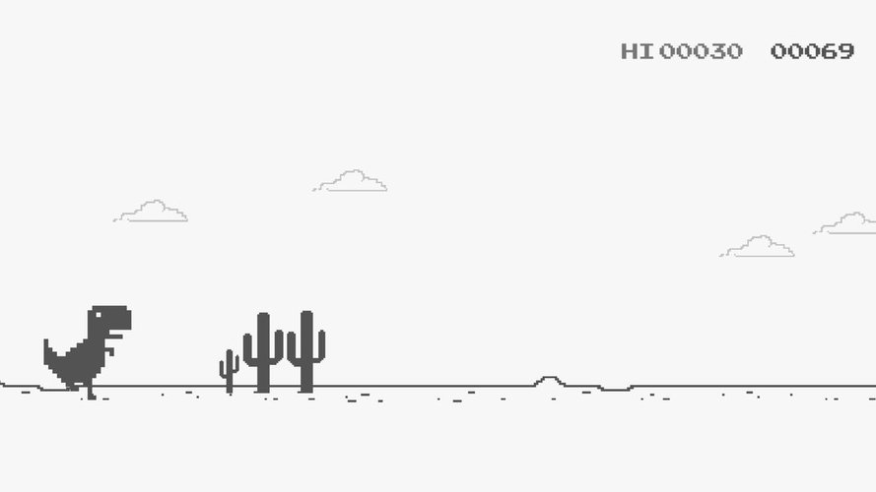
דוגמא: Dino Run
מבוא
למידת חיזוק
Q-learning
גרסה 2.0
גרסה 3.0
גרסה 4.0
Notes:
בדוגמא הזאת נמחיש את החלקים השונים של למידת חיזוק: הסוכן, הסביבה, פונקציית תגמול אפשרית ועוד פרטים על הסביבה והשחקן

Slide 9
הסוכן
מקבל – המצב הנוכחי של המשחק
מחליט – מה הפעולה שצריך לעשות
המטרה – למצוא את הפונקציה (Policy) מה-
OS ל-AS שתמקסם את התגמול שלו
מקבל – תגמול על הפעולה ואת המצב הבא
מבוא
למידת חיזוק
Q-learning
גרסה 2.0
גרסה 3.0
גרסה 4.0
Notes:
פירוט קצר ופשוט על מה זה הסוכן- זה השחקן שלומד
ממה הוא מורכב ומה הוא ממחיש, יש להסביר:
Policy
סוכן צריך להיות מסוגל לעשות 2 דבריםAction

Slide 10
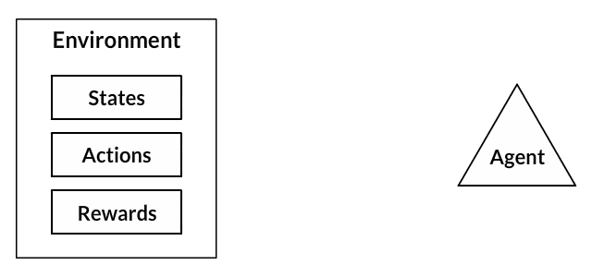
מבוא
למידת חיזוק
Q-learning
גרסה 2.0
גרסה 3.0
גרסה 4.0

Slide 11
שלב מספר 1: בניית הסביבה
סביבה
לדמות את המשחק
להתממשק עם הסוכן
Notes:
חוזרים בקצרה על מה הסוכן עושה (לוקח את ההחלטות, מדמה את השחקן)
פה בא לידי ביטוי באיזה סוג של למידת חיזוק השתמשנו מאחר וברוב הסוגים יש תמיד סביבה שפחות או יותר מורכבת באותה הצורה...
אנחנו רוצים שידע להחליט איזו פעולה לעשות בהינתן מצב, ושבהינתן התועלת של הפעולה הקודמת שלו ללמוד איזה פעולות לעשות במצבים דומים ובפעמים הבאות.
האלגוריתם שהשתמשנו בו מכיל הרבה פרטים אז תשימו לב טוב כי זה חלק חשוב.
נתחיל באלגוריתם יותר בסיסי ופשוט:

Slide 12
ניסיונות להשגת משחק מוכן
רעיון 1: השגת הקוד המקורי של המשחק
רעיון 2: שימוש בדוגמאות משחק שאחרים בנו
רעיון 3: להשתמש בספריות ותוכנות שמתרגמות javascript לפייתון
מבוא
למידת חיזוק
Q-learning
גרסה 2.0
גרסה 3.0
גרסה 4.0
בניית המשחק
Notes:
רעיון 1: השגת הקוד המקורי של המשחק
אומרים: לא ניתן היה לגשת אליו בשום צורה שימושית הנפשה של איקס על זה
רעיון 2: שימוש בדוגמאות משחק שאחרים בנו
אומרים: משחק עם רזולוציה ואנימציה גרועות ) לשים פה דוגמא תמונה)
לא יצרו את המשחקים פייתון (html, javascript) הנפשה של איקס על זה
רעיון 3: להשתמש בספריות ותוכנות שמתרגמות javascript לפייתון
אומרים: השימוש בתוכנה והעבודה איתה לא עבדו ולא השתלם לנו לנסות לתקן הנפשה של איקס על זה

Slide 13
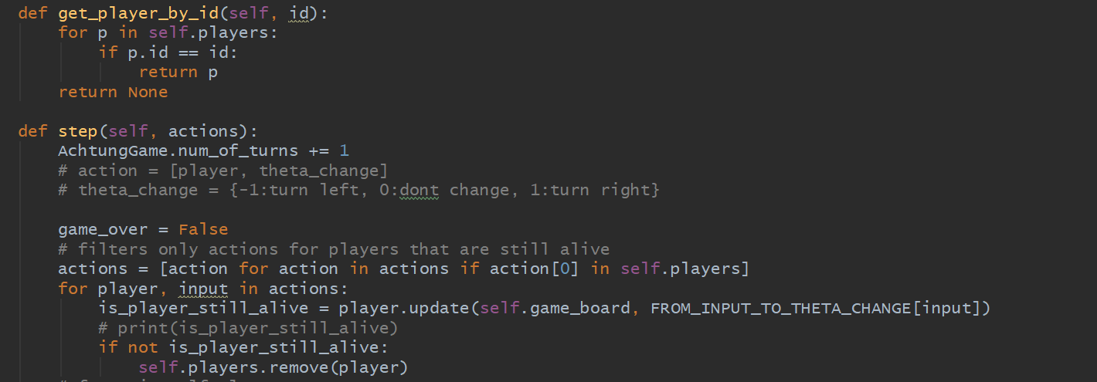
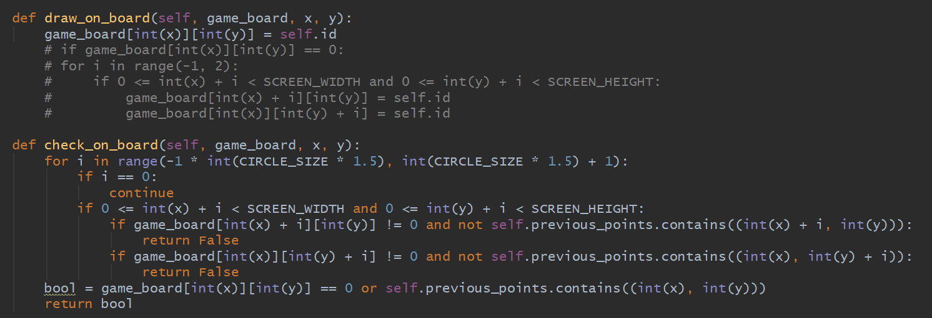
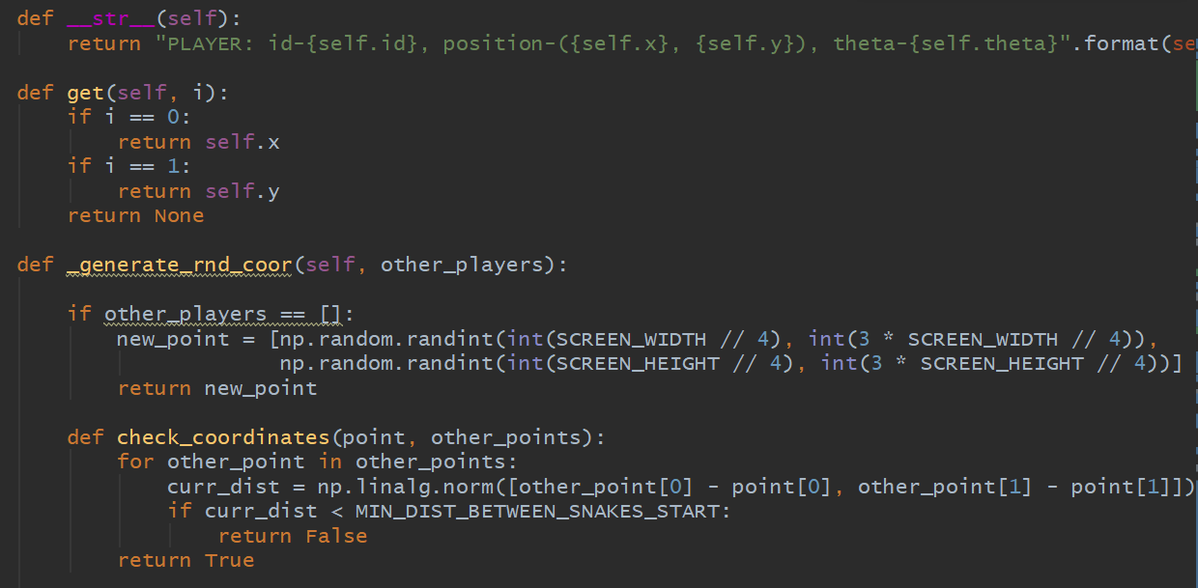
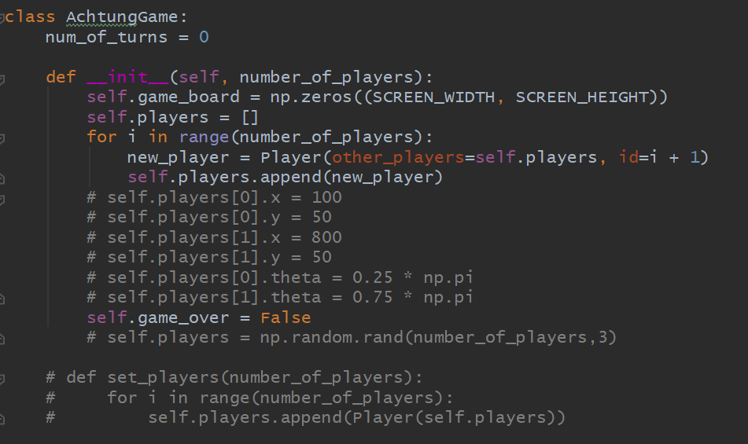
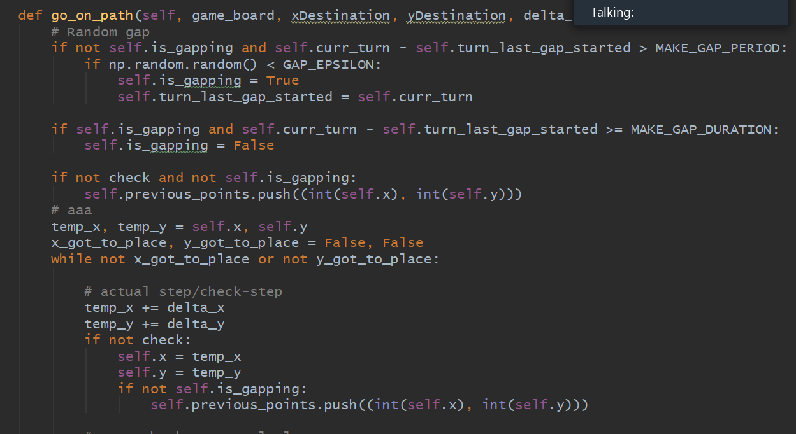

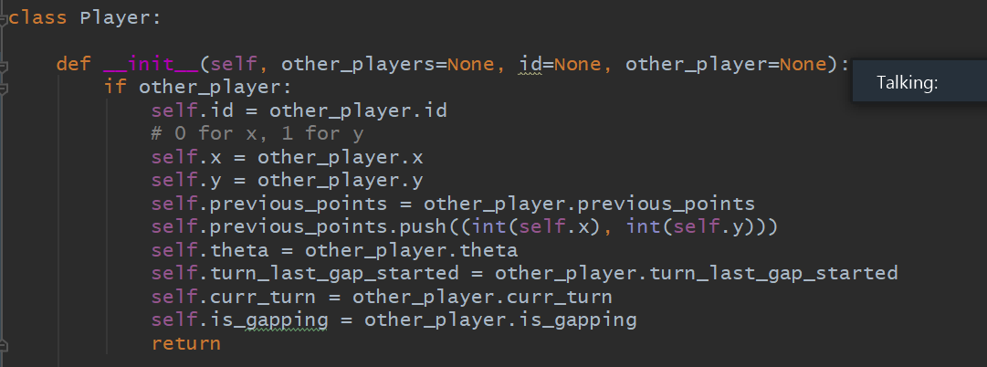
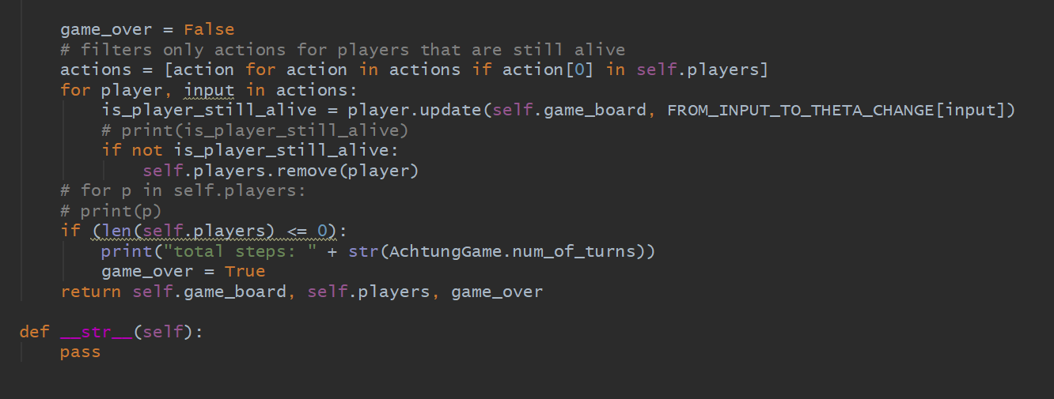
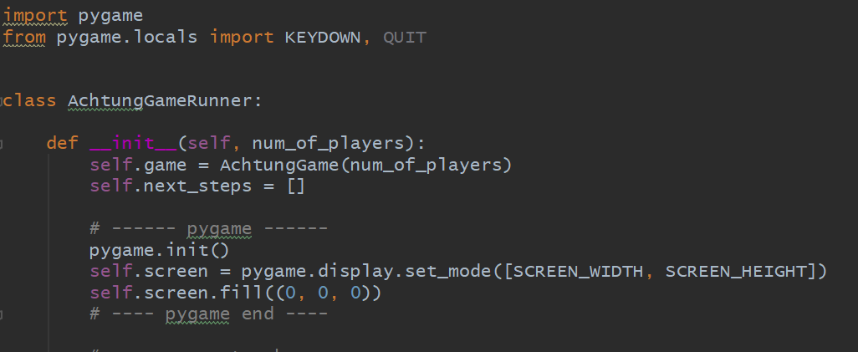
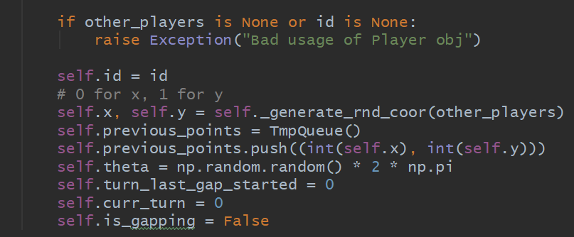
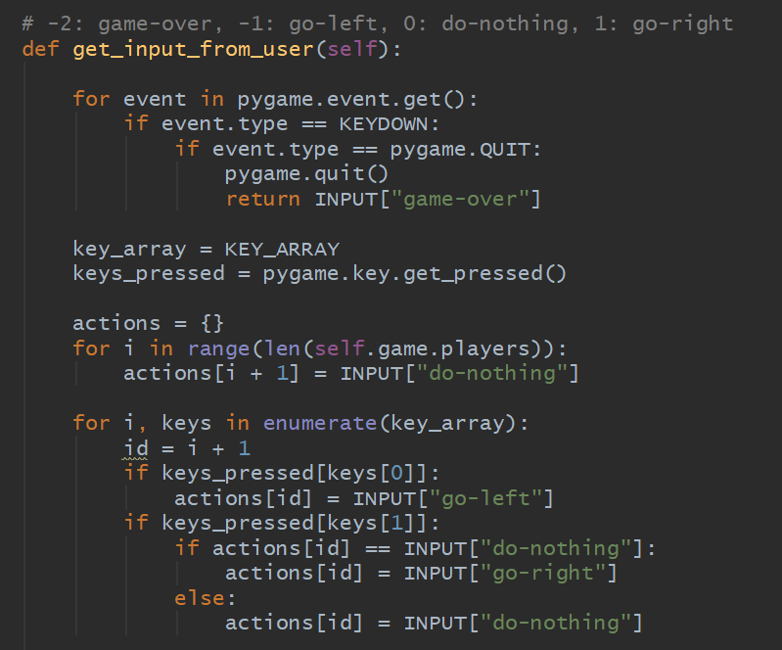
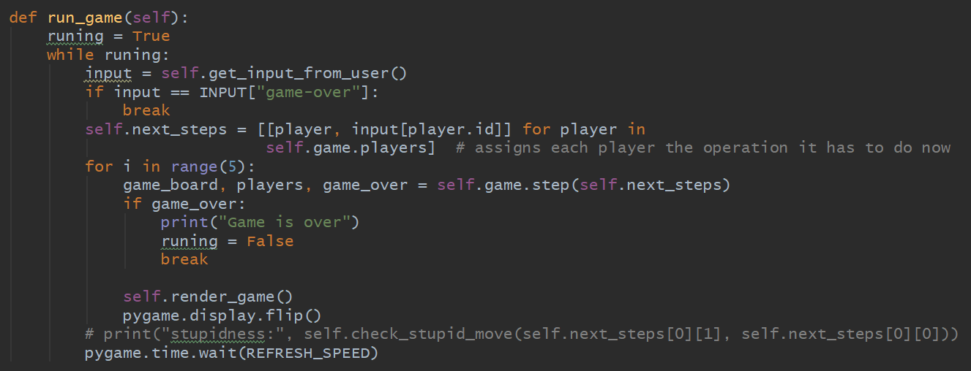
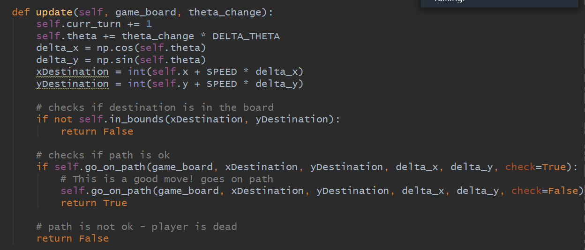
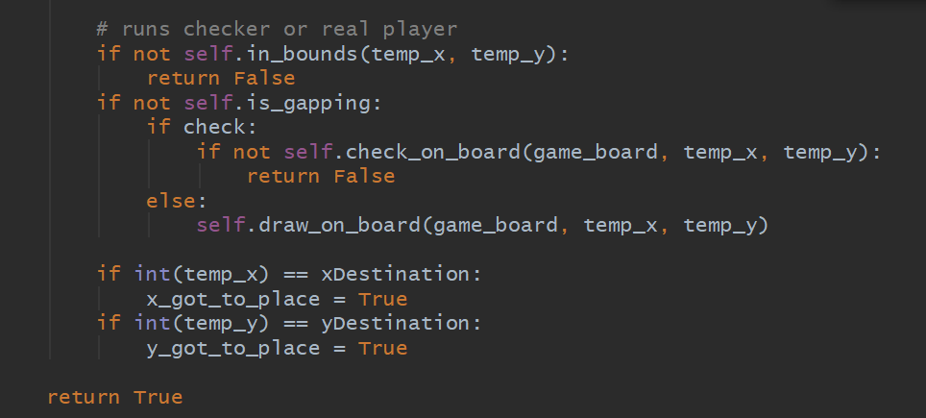
בניית המשחק בעצמנו
מבוא
למידת חיזוק
Q-learning
גרסה 2.0
גרסה 3.0
גרסה 4.0
בניית המשחק
Notes:
בניית קוד של המשחק עצמו, שידמה כמה שיותר את המשחק האמיתי

Slide 14
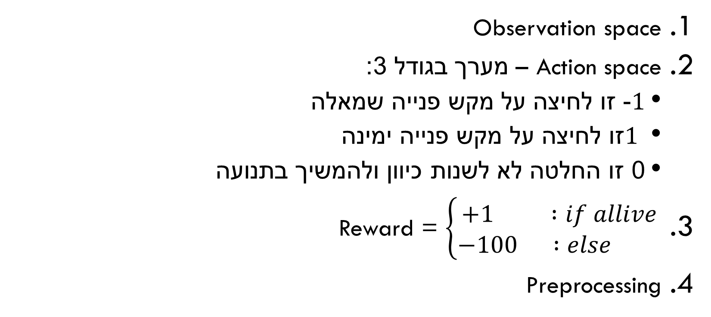
התממשקות הסביבה עם הסוכן
Observation space
Action space – מערך בגודל 3:
$1$- זו לחיצה על מקש פנייה שמאלה
$1$ זו לחיצה על מקש פנייה ימינה
0 זו החלטה לא לשנות כיוון ולהמשיך בתנועה
Reward = $\left\{\begin{aligned}+1 :if allive \\ −100 :else \end{aligned}\right.$
Preprocessing
מבוא
למידת חיזוק
Q-learning
גרסה 2.0
גרסה 3.0
גרסה 4.0
Notes:
אובזרויישן ספייס: במשחק נתנו לכל שחקן מספר שמייצג את "השם" שלו. הא"ס שלנו זה מטריצה בגודל הלוח שבה בכל תא יש 0 אם אין בו כלום ואפשר לפגוע בו, את השם של השחקן איפה שהוא נמצא שמהווה את הנחש בעובי 1 וכו' להסביר את זה
אקשן ספייס: להסביר זה די פשוט... 0 זה אותו דבר, 1 זה... כמו שכל שחקן יכול להחליט לבצע אחת מ-3 פעולות כך גם הרשת
תגמול: לתאר את זה ואת העיבוד לפני ולהסביר למה עשינו עיבוד כמו שעשינו (נגיד למה כיווצנו ל-20).

Slide 15
התממשקות הסביבה עם הסוכן
Observation space
Action space – מערך בגודל 3:
$1$- זו לחיצה על מקש פנייה שמאלה
$1$ זו לחיצה על מקש פנייה ימינה
0 זו החלטה לא לשנות כיוון ולהמשיך בתנועה
Reward = $\left\{\begin{aligned}+1 :if allive \\ −100 :else \end{aligned}\right.$
Preprocessing
מבוא
למידת חיזוק
Q-learning
גרסה 2.0
גרסה 3.0
גרסה 4.0
Notes:
אובזרויישן ספייס: במשחק נתנו לכל שחקן מספר שמייצג את "השם" שלו. הא"ס שלנו זה מטריצה בגודל הלוח שבה בכל תא יש 0 אם אין בו כלום ואפשר לפגוע בו, את השם של השחקן איפה שהוא נמצא שמהווה את הנחש בעובי 1 וכו' להסביר את זה
אקשן ספייס: להסביר זה די פשוט... 0 זה אותו דבר, 1 זה... כמו שכל שחקן יכול להחליט לבצע אחת מ-3 פעולות כך גם הרשת
תגמול: לתאר את זה ואת העיבוד לפני ולהסביר למה עשינו עיבוד כמו שעשינו (נגיד למה כיווצנו ל-20).

Slide 16
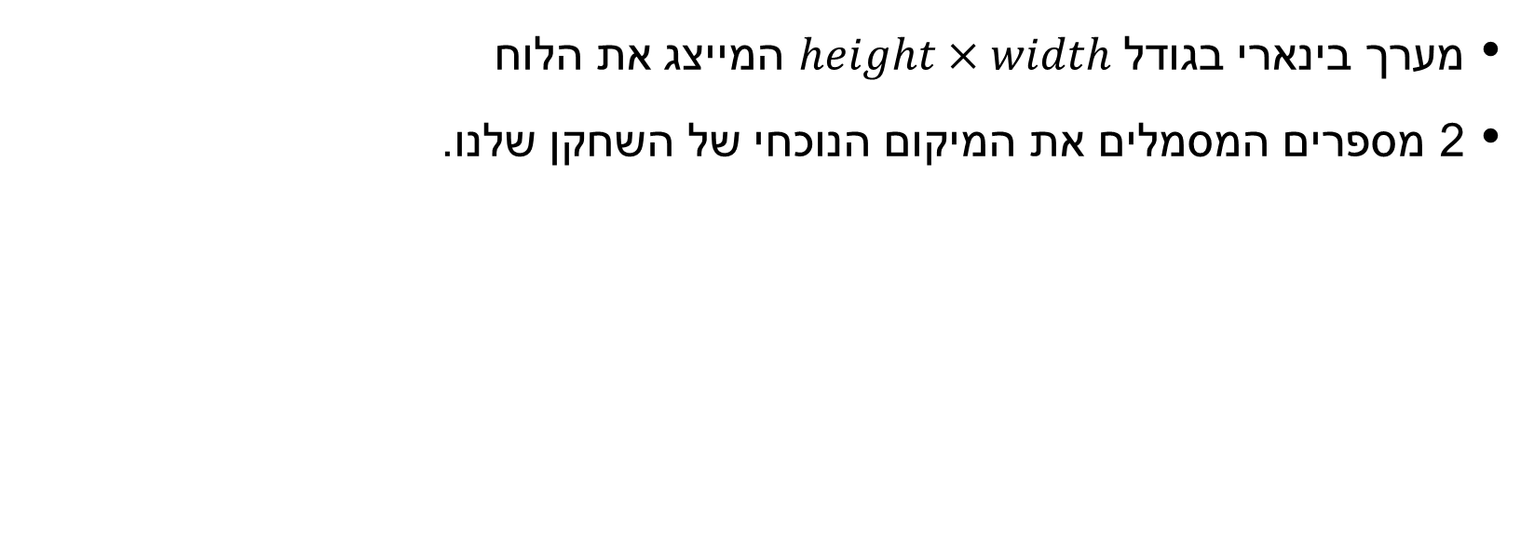
ייצוג ראשון של הסביבה – עיבוד של מטריצת הלוח
מערך בינארי בגודל $height×width$ המייצג את הלוח
2 מספרים המסמלים את המיקום הנוכחי של השחקן שלנו.
1 | 1 | 0
0 | 1 | 0
0 | 0 | 1
1 | 1 | 0 | 0 | 1 | 0 | 0 | 0 | 1
מיקום
הלוח לאחר הקטנה
124 | 342 | 0 | 1 | ... | 1 | 0 | 1 | 1
מבוא
למידת חיזוק
Q-learning
גרסה 2.0
גרסה 3.0
גרסה 4.0
ייצוג הסביבה

Slide 17
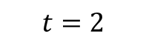
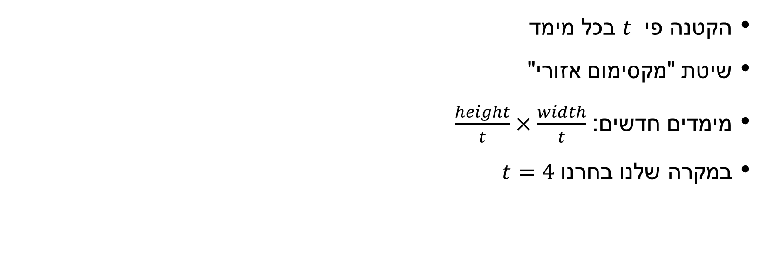
ייצוג ראשון של הסביבה – עיבוד של מטריצת הלוח
1 | 1 | 0 | 0
0 | 1 | 0 | 0
0 | 0 | 1 | 0
0 | 0 | 0 | 0
הקטנה פי $t$ בכל מימד
שיטת "מקסימום אזורי"
מימדים חדשים: $\frac{height}{t}×\frac{width}{t}$
במקרה שלנו בחרנו $t=4$
$$t=2$$
1 | 0
0 | 1
מיקום
הלוח לאחר שיטוח והקטנה
124 | 342 | 0 | 1 | ... | 1 | 0 | 1 | 1
מבוא
למידת חיזוק
Q-learning
גרסה 2.0
גרסה 3.0
גרסה 4.0
ייצוג הסביבה

Slide 18
סיכום ביניים
למידת חיזוק
סביבה
סוכן
הסביבה במשחק שלנו
מערך הלוח מוקטן ומשוטח ומיקום הראש של השחקן שלנו
Notes:
עצירת ביניים מהירה:
למדנו מה זה למידת חיזוק ושהיא מורכבת בתקשורת בין שתי ישויות: הסוכן והסביבה. הסוכן הוא השחקן שפועל בסביבה ונוקט פעולות אנחנו נרצה שהוא ילמד יותר טוב.
הסביבה היא המשחק עצמו והיא חייבת להיות מסוגלת לדמות את המשחק במידה טובה, להיות מסוגלת להעריך את פעולות השחקן עם פונקציות תגמול ולדעת לקודד מצבים.
לחשוב אם אולי לשפר את השקופית

Slide 19
שלב מספר 2: בניית הסוכן
סוכן
לקחת החלטות
ללמוד מהפידבק שמקבל מהסביבה
Notes:
חוזרים בקצרה על מה הסוכן עושה (לוקח את ההחלטות, מדמה את השחקן)
פה בא לידי ביטוי באיזה סוג של למידת חיזוק השתמשנו מאחר וברוב הסוגים יש תמיד סביבה שפחות או יותר מורכבת באותה הצורה...
אנחנו רוצים שידע להחליט איזו פעולה לעשות בהינתן מצב, ושבהינתן התועלת של הפעולה הקודמת שלו ללמוד איזה פעולות לעשות במצבים דומים ובפעמים הבאות.
האלגוריתם שהשתמשנו בו מכיל הרבה פרטים אז תשימו לב טוב כי זה חלק חשוב.
נתחיל באלגוריתם יותר בסיסי ופשוט:

Slide 20
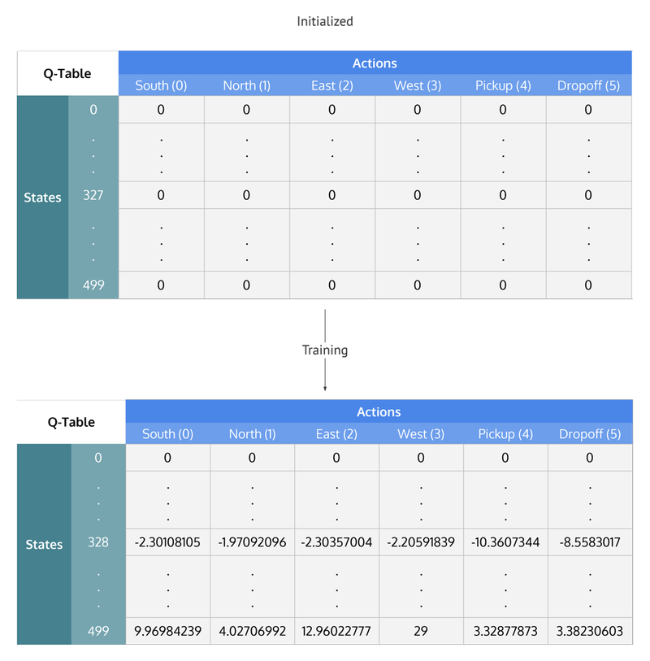
Q learning
מבוא
למידת חיזוק
Q-learning
גרסה 2.0
גרסה 3.0
גרסה 4.0
Notes:
זה אלגוריתם שימושי ב-RL כדי ללמד סוכן...... (מסבירים על למידת Q, לייפות את השקופית ולסדר אותה, לזכור לשים הרבה המחשות ומעט טקסט)
Q –Quality - אחד האלגוריתמים לממש RL
הסוכן באלגוריתם הזה הוא מטריצה של מרחב המצבים על מרחב הפעולות. המטריצה הזאת מייצגת כל מצב אפשרי במשחק ועבור כל מצב את כל הפעולות האפשריות במשחק (נגיד בשחמט כל המהלכים החוקיים, בסודוקו כל הלוחות האפשריים והמהלכים הם לשים 1-9)
בכל מצב שהסוכן מקבל מהסביבה הוא מסתכל איזה מהלך בשורה המתאימה למצב הכי כדאית לו.
ב-reward שהוא מקבל הוא משתמש כדי לעדכן את הערכים במטריצה ככה שהם יהיו יותר נכונים.
המטרה היא שהערכים במטריצה יהיו כמה שיותר מדויקים כך שבכל מצב במשחק ייקח את הפעולה ההכי טובה

Slide 21
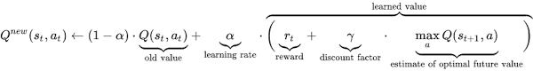
Q learning – אופן פעולה
אחרי כל פעולה שהסוכן עושה הוא מקבל פידבק מהסביבה, אם המהלך היה טוב או לא וכמה
הסוכן ילמד מהפידבק ויעדכן את הערכים בטבלה כך שפעם הבא שיתקל במצב הזה יגיב בצורה שתעלה לו את הפידבק שיקבל
העדכון יתבצע לפי הנוסחה הבאה:
מבוא
למידת חיזוק
Q-learning
גרסה 2.0
גרסה 3.0
גרסה 4.0
Notes:
(מסבירים על למידת Q, לייפות את השקופית ולסדר אותה, לזכור לשים הרבה המחשות ומעט טקסט)
מסבירים את הנוסחה והכול...

Slide 22
Q learning – בעיות
בעיית זיכרון
ייצוג המצבים והפעולות במטריצה גדולה
בעיית זמן חיפוש
מטריצה גדולה = זמן חיפוש גדול
למידה איטית
אולי קיים אלגוריתם למידה יותר חכם?
מבוא
למידת חיזוק
Q-learning
גרסה 2.0
גרסה 3.0
גרסה 4.0
Notes:
מתארים את הבעיות בלמידת Q
בקישור אלינו- באכטונג יש הרה מאוד מצבים אפשריים, יש לך לוח של 200*200 וקשה ללמוד.... מה גם שלומד לאט וכו' ורצינו אלגוריתם יותר חכם כי זה משחק יותר מורכב

Slide 23
Deep Q learning
מבוסס על אותו הרעיון של Q learning
את הטבלה מחליפה רשת נוירונים מקבלת מצב ומוציאה את האיכות של כל פעולה אפשרית ב-AS
נוקטים בפעולה שמביאה את התועלת המקסימלית
הרשת מתעדכנת לפי רצף ה-reward-ים שמתקבלים מכל פעולה
מבוא
למידת חיזוק
Q-learning
גרסה 2.0
גרסה 3.0
גרסה 4.0
Deep Q-learning
Notes:
(מסבירים על למידת Q, לייפות את השקופית ולסדר אותה, לזכור לשים הרבה המחשות ומעט טקסט)
ככה החלטנו לממש את אלגוריתם הלמידה של הסוכן.
הרשת לומדת לחשב בצורה יותר נכונה (ורציפה) איזה תועלת תביא כל פעולה שהיא עושה, וידעת לפעול יותר טוב במצבים דומים וללמוד מהם
זה לא קובע הכול- זה רק המבנה באמצעותו הסוכן מפיק מסקנות ממה שהוא עושה ישנם עוד דברים שצריך להגדיר לו:
ל

Slide 24
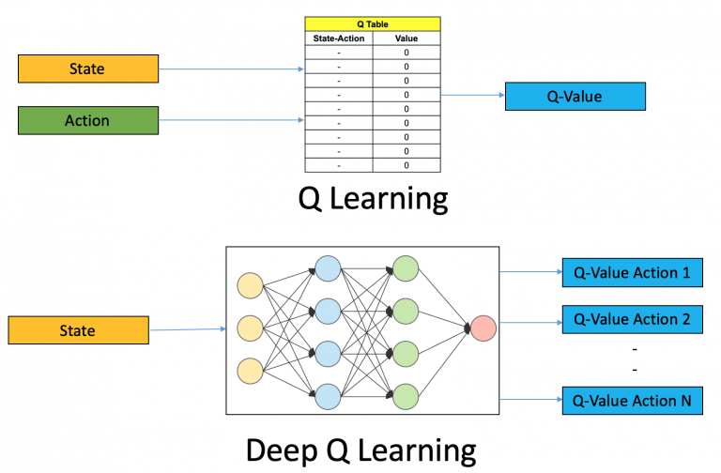
מבוא
למידת חיזוק
Q-learning
גרסה 2.0
גרסה 3.0
גרסה 4.0
Deep Q-learning
Notes:
מין סיכומון על הרשתות והאלגוריתמים, לסכם להם בקצרה מה זה כל דבר ובמה אנחנו משתמשים ומה ההבדלים – צריך לראות אם להכניס או לא.
עד פה זה החומר התיאורטי של הרשתות נוירונים

Slide 25
הרשת הראשונית שלנו
התחלנו מרשת Dense פשוטה שמקבלת את התמונה משוטחת ומיקום השחקן
מבנה הרשת בנוי מ-4 שכבות dense בצורת: 256 – 256 – 128 – 32
1 | 1 | 0
0 | 1 | 0
0 | 0 | 1
1 | 1 | 0 | 0 | 1 | 0 | 0 | 0 | 1
מיקום
הלוח לאחר הקטנה
124 | 342 | 0 | 1 | ... | 1 | 0 | 1 | 1
מבוא
למידת חיזוק
Q-learning
גרסה 2.0
גרסה 3.0
גרסה 4.0
הרשת שלנו
Notes:
הרשת הראשונית שלנו הייתה רשת גרועה פשוטה מהאינטרנט שהשתמשנו בה כדי לראות שהדברים רצים
ועד פה זה החלק של הסוכן.
יש סוכן ראשוני, ויש לנו סביבה ראשונית- עכשיו נשאר להתחיל להתאמן!

Slide 26
Experience Replay
נותנים לרשת להתאמן
שומרים את המידע על מהלך המשחק שהיא מבצעת
מאמנים את הרשת על המידע שנשמר ברצף
מבוא
למידת חיזוק
Q-learning
גרסה 2.0
גרסה 3.0
גרסה 4.0
Notes:
אוקיי אז עד כאן יש לנו את הרשת. אבל סוכן הוא יותר מרשת. הרשת מהווה רק את הדרך שבה האלגוריתם לומד, איך שהלקחים שלו ילמדו, יש עוד דברים שצריך לקבוע לסוכן בלמידת Q עמוקה.
הדבר הראשון נקרא experience replay. לכאורה, כשאנחנו רוצים שהרשת תלמד ניתן לרוץ כמות צעדים ואחריה היא תלמד ממה שהיא עשתה הכמות הזאת היא batch size. יש בזה בעיה כי הכנסה של מידע כזה מתואם (הקורלציה שלו גבוהה) וזה יגרום לאובר פיט גדול מאוד כי מכניסים מידע שהוא מאוד מסוים וספציפי וזה לא יאפשר לרשת ללמוד טוב.
נרצה לאמן את הרשת על מידע שהוא מגוון ושאין בינו דימיון כדי שתבין איך להגיב בצורה שלא תביא לאובר פיט.
הפתרון לבעיה הזאת נקרא experience replay: אנחנו נותנים לרשת לרוץ ומקליטים דגימות מהמצב במשחק שבנויות כך: (מציגים את המבנה)
בסוף אנחנו דוגמים אקראית מידע מהמאגר שנוצר לנו ומאמנים עליו את הרשת, כך היא תלמד באופן יותר טוב ולא תיכנס לאובר פיט.

Slide 27
Experience Replay
נותנים לרשת להתאמן
שומרים את הפעולות שהיא מבצעת
בוחרים אוסף אקראי של דגימות ממאגר הדגימות
מאמנים את הרשת על הדגימות האקראיות
מבוא
למידת חיזוק
Q-learning
גרסה 2.0
גרסה 3.0
גרסה 4.0
Notes:
אוקיי אז עד כאן יש לנו את הרשת. אבל סוכן הוא יותר מרשת. הרשת מהווה רק את הדרך שבה האלגוריתם לומד, איך שהלקחים שלו ילמדו, יש עוד דברים שצריך לקבוע לסוכן בלמידת Q עמוקה.
הדבר הראשון נקרא experience replay. לכאורה, כשאנחנו רוצים שהרשת תלמד ניתן לרוץ כמות צעדים ואחריה היא תלמד ממה שהיא עשתה הכמות הזאת היא batch size. יש בזה בעיה כי הכנסה של מידע כזה מתואם (הקורלציה שלו גבוהה) וזה יגרום לאובר פיט גדול מאוד כי מכניסים מידע שהוא מאוד מסוים וספציפי וזה לא יאפשר לרשת ללמוד טוב.
נרצה לאמן את הרשת על מידע שהוא מגוון ושאין בינו דימיון כדי שתבין איך להגיב בצורה שלא תביא לאובר פיט.
הפתרון לבעיה הזאת נקרא experience replay: אנחנו נותנים לרשת לרוץ ומקליטים דגימות מהמצב במשחק שבנויות כך: (מציגים את המבנה)
בסוף אנחנו דוגמים אקראית מידע מהמאגר שנוצר לנו ומאמנים עליו את הרשת, כך היא תלמד באופן יותר טוב ולא תיכנס לאובר פיט.

Slide 28
exploration-exploitation tradeoff
הרשת מקבלת מצב ומחזירה את הפעולה שלדעתה הכי טובה (Exploit)
הבעיה: לא תמיד הרשת תדע לבחור פעולה שתהיה טובה לה ובמיוחד בהתחלה
נרצה שהיא גם תדע לחקור אפשרויות אחרות שיכול להיות שבסופו של דבר יהיו לה יותר טובות (Explore)
מבוא
למידת חיזוק
Q-learning
גרסה 2.0
גרסה 3.0
גרסה 4.0
Notes:
מסביר על מה שכתוב בשקופית ומציג את הדילמה: באילו נקודות כדאי לרשת לבחור באפשרות שהיא רואה לנכון ובאילו נקודות היא צריכה לחקור אפשרויות חדשות?

Slide 29
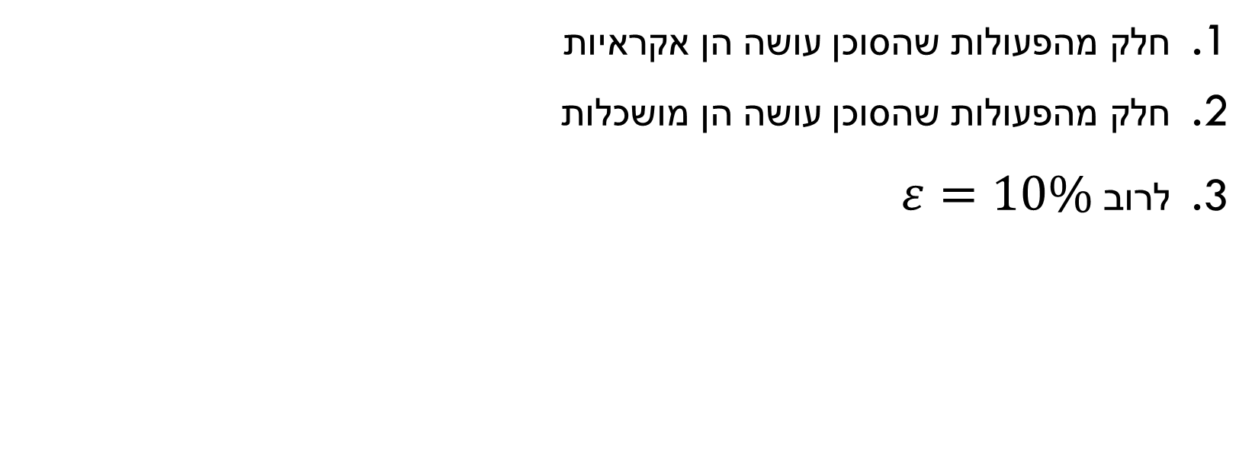
Epsilon greedy policy
חלק מהפעולות שהסוכן עושה הן אקראיות
חלק מהפעולות שהסוכן עושה הן מושכלות
לרוב $ε=10\%$
מבוא
למידת חיזוק
Q-learning
גרסה 2.0
גרסה 3.0
גרסה 4.0
Notes:
קובע את היחס שבין למידה להתנסות. מסבירים על הפוליסי הזה ושבו בחרנו...
לפי הגישה הזאת בהסתברות אפסילון מסוימת עושים פעולה אקראית כלשהי ולומדים ממנה ובהסתברות 1-אפסילון עושים את הפעולה שהרשת חושבת להכי טובה
אלו החלקים העיקריים שמרכיבים סוכן, כמובן שיש עוד אבל אלה העיקריים.

Slide 30
סיכום ביניים
למידת Q ו- Deep Q
למידה שמתאימה למשחקים
הסביבה
מערך הלוח מוקטן ומשוטח ומיקום הראש של השחקן שלנו
רוצים למצוא את הפונקציה הכי טובה ממרחב המצבים למרחב הפעולות
הסוכן
Experience Replay
Epsilon Greedy Policy
Notes:
. עד פה זה החלק של הסוכן, אם ככה הסברנו על למידת Q ולמידת Q עמוקה הסביבה ואיך מימשנו אותה, הסברנו על הסוכן שמורכב מרשת ויש לו תכונות נוספות כמו אקספיריינס ריפליי ואפסילון גרידי פוליסי שמשפרות את הביצוע של הרשת ותורמות ללמידה יותר יציבה ובלתי תלויה
מכאן אנחנו עוברים הלאה לעבודה שלנו, עד פה הספקנו לבנות את המשחק וממנו לבנות סביבה, וליצור סוכן שמתאים ללמידת Q עמוקה
לכאורה זה הכול ואפשר להתחיל לאמן ולראות תוצאות יפות ונחשים זזים...
אז זהו שמכאן מתחילה העבודה האמיתית

Slide 31
שלב מספר 3: אימון הסוכן
האימון תוכנן להתבצע בשני שלבים:
אימון בעולם לבדה
הוספת שחקנים שתלמד לשחק גם איתם
השחקנים שנוסיף יהיו שכפולים של הרשת עצמה, כך היא תלמד לנצח את עצמה ולהשתפר
Notes:
רצינו להתחיל לאמן את הרשת אבל לאמן את הרשת זה גם לא פשוט כמו שזה אולי נשמע.
בלימונענע פשוט הרצנו פיט אבל פה האימון שלנו התחלק לשני חלקים: חלק ראשון הרשת תלמד לשחק לבד ולא להתנגש בעצמה ובקירות
הסיבה שחילקנו לשני חלקים ולא נתנו לרשת ישר להתאמן עם עוד שחקנים היא בשביל טלסקופיות. רצינו לראות שבאמת יש תהליך של למידה ושאנחנו מקבלים רשת טובה וככה כשהיא תשחק מול שחקנים נוספים היא תוכל לחסוך זמן ולהגיע יותר מהר לשלב של פיתוח טקטיקות ואסטרטגיות.
העדפנו לשכפל במקום להשתמש בבוט משיקולי חיסכון במאמץ- חיפשנו באינטרנט ולא מצאנו אז הלכנו על זה. הבעיה- הרבה יותר איטי

Slide 32
תוצאות – הרצת גרסה 1 של הסוכן
הסוכן לא הצליח ללמוד בכלל
לא למד להתחמק אפילו מקיר אחד
למה זה קרה?
אולי לא נעשה לתמונה מספיק עיבוד
אולי סוג הרשת לא מתאים למשימה (ספוילר: רשת קונבולוציה בדרך)
מבוא
למידת חיזוק
גרסה 2.0
גרסה 3.0
גרסה 4.0
Q-learning
Notes:
לאחר אימון של הרשת במשך 200,000 צעדים (סדר גודל של 12 שעות) קיבלנו את השחקן הבא:
(פה יש סרטון של השחקן הלא משהו)
צריך גם להסביר פה למה בנינו את הרשת כמו שבנינו- לא מצאנו מאמרים שמסבירים איך אתה בונה רשת שתתאים למטרה שלך בלמידת Q עמוקה וב-RL בכלל, אז הלכנו לפי הסתכלות על דוגמאות של רשתות באינטרנט שהשתמשו באותו אלגוריתם של למידת Q עמוקה למשחקים דומים לשלנו (אטארי וכו')
נסביר שאין לנו סרטונים כי זה היה מזמן ולא היה לזה הרבה משמעות......

Slide 33

סוכן גרסה 2.0: שימוש ברשת CNN
מבוא
למידת חיזוק
גרסה 2.0
גרסה 3.0
גרסה 4.0
Q-learning
Notes:
עושים חזרה קצרה על רשתות קונבולוציה ומסבירים בקצרה מהזה
אנחנו צריכים להתאים את הביבה שתעבד את ה-OS לרשת קונבולוציה ותחזיר מטריצה מעובדת במקום וקטור משוטח

Slide 34
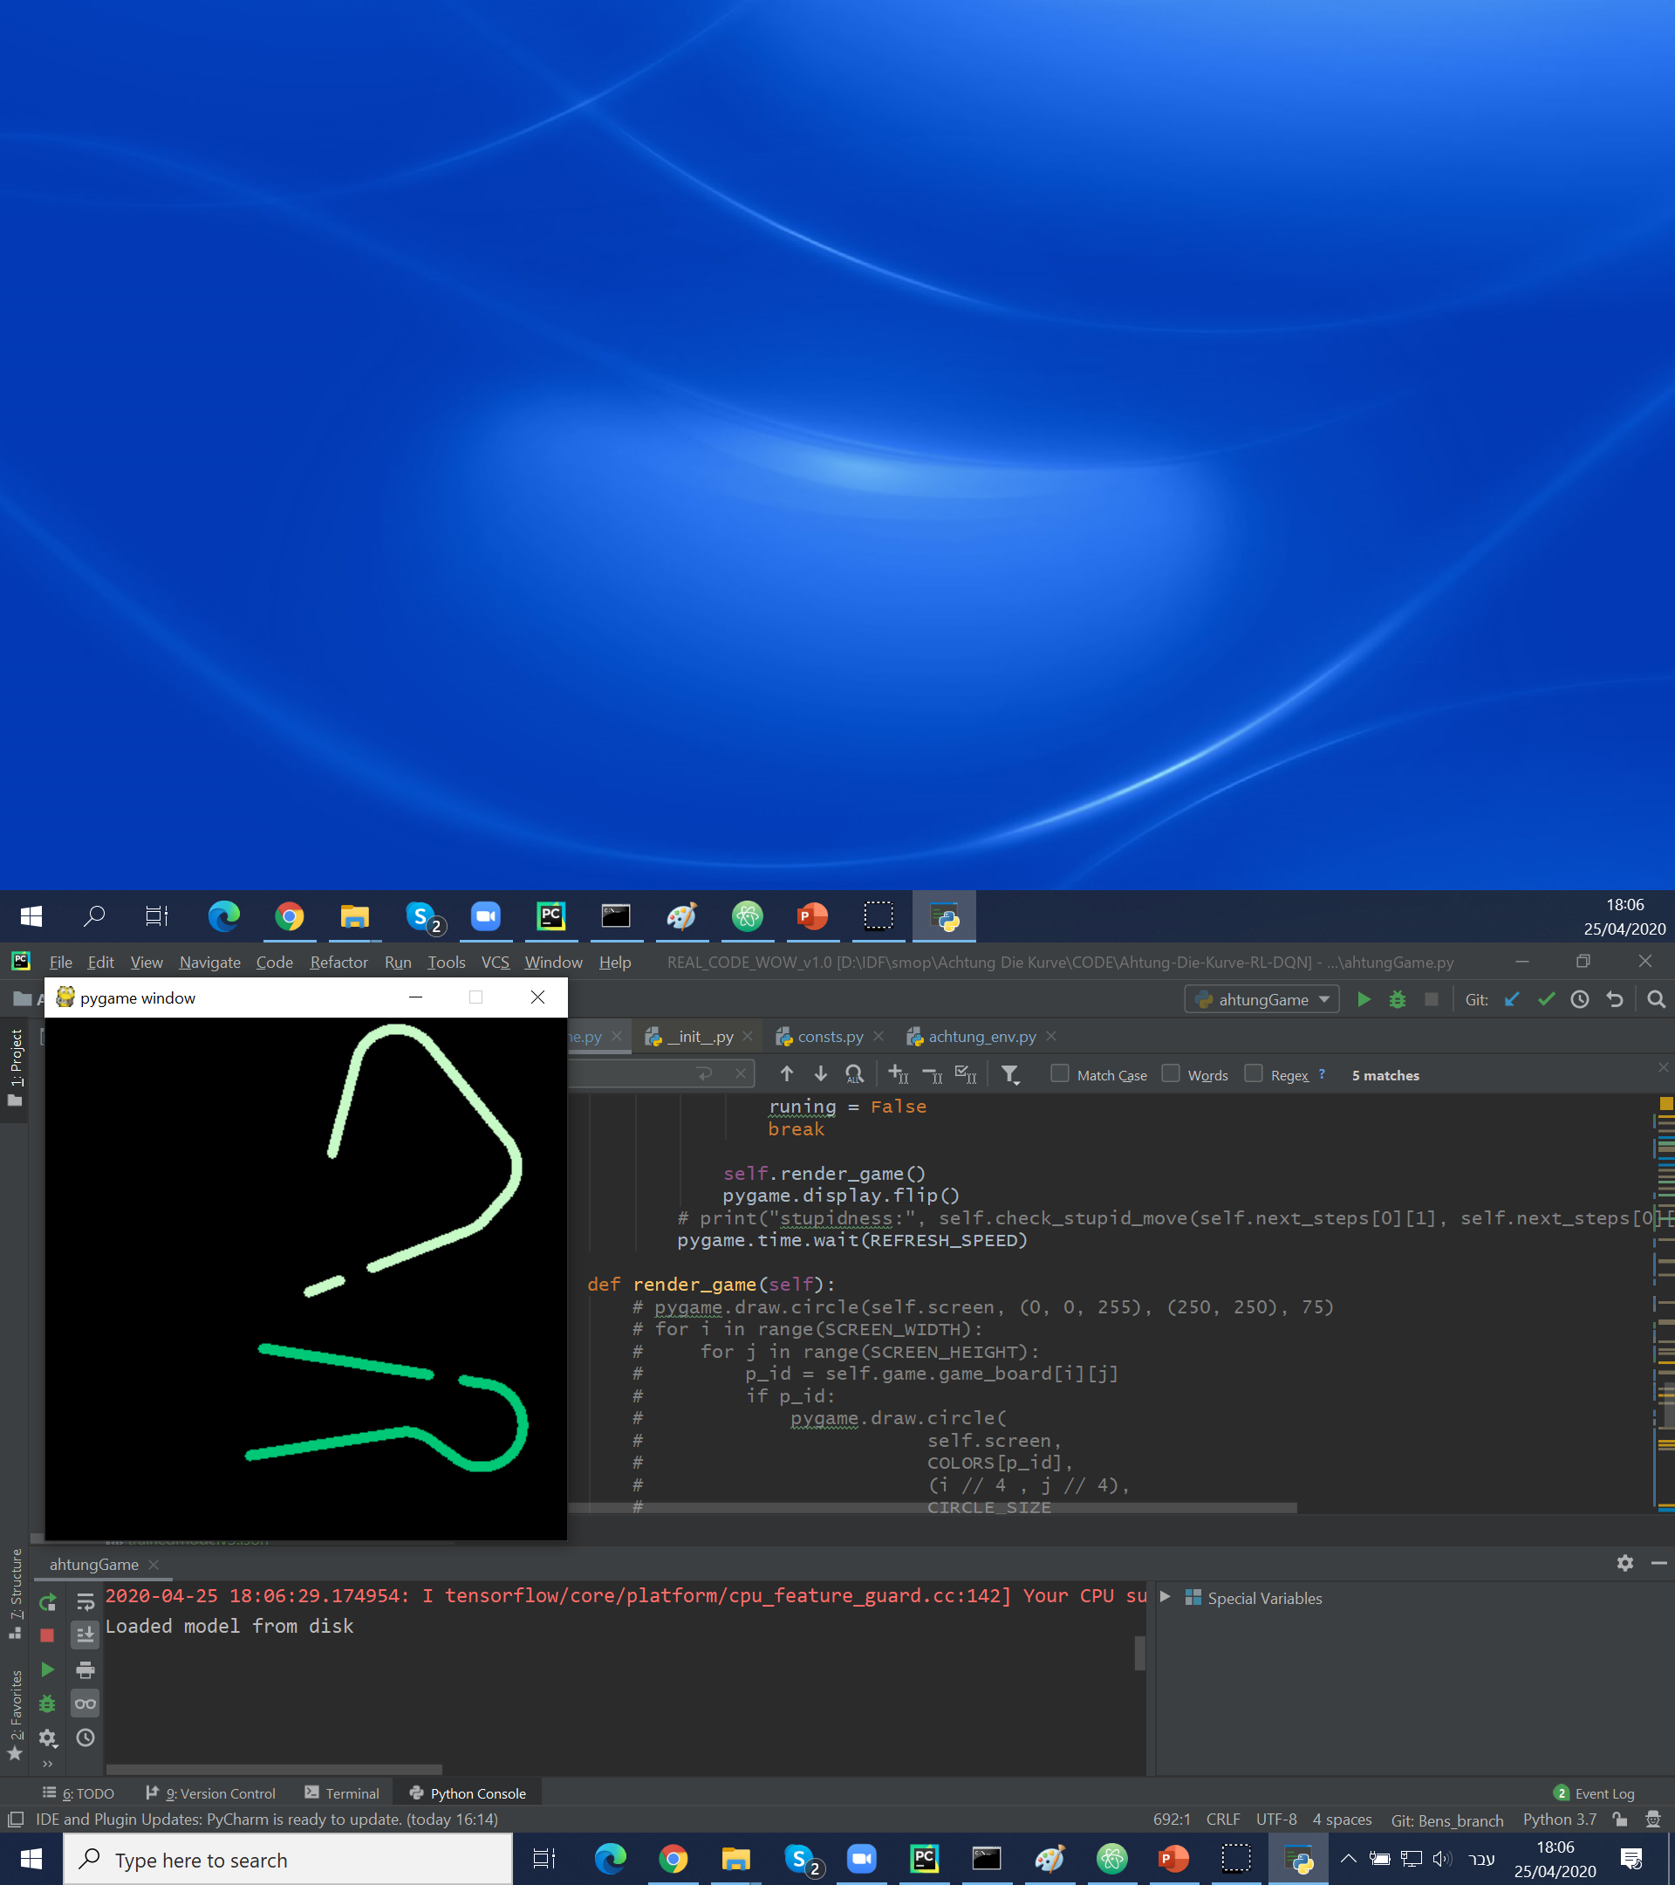
הסביבה השנייה – עיבוד וחיתוך של מטריצת הלוח
פעולה ראשונה: נחתוך את מטריצת הלוח בצורת ריבוע המקיף את השחקן
מבוא
למידת חיזוק
גרסה 2.0
גרסה 3.0
גרסה 4.0
Q-learning

Slide 35
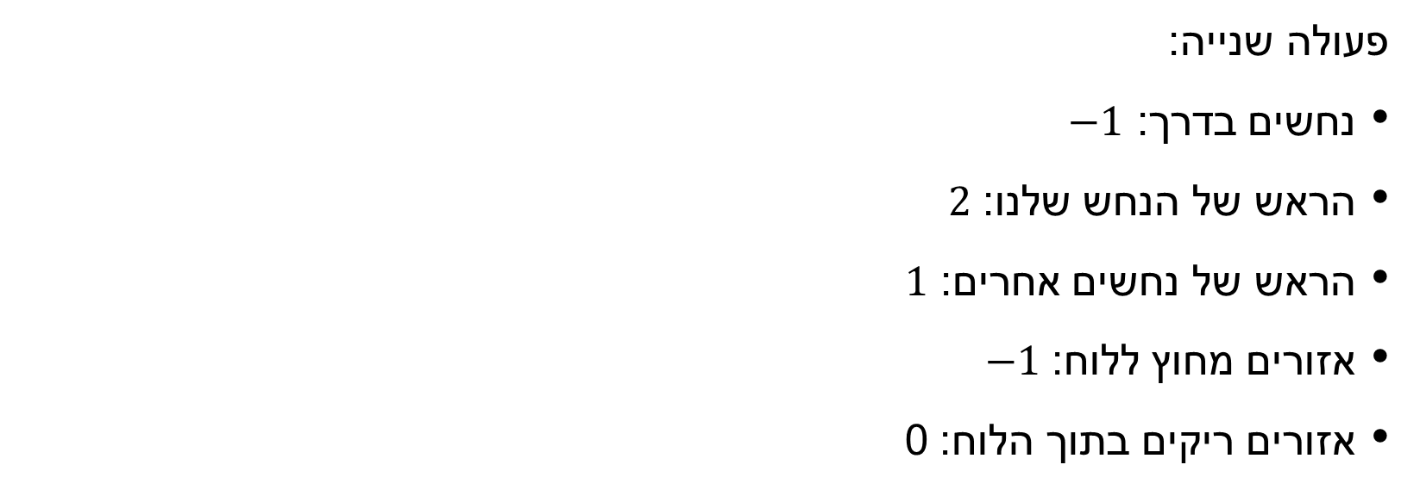
ייצוג שני של הסביבה – עיבוד וחיתוך של מטריצת הלוח
0
0
0
0
0
0
0
0
0
0
0
0
0
0
0
0
0
0
0
0
0
0
0
0
0
0
0
0
0
0
פעולה שנייה:
נחשים בדרך: $−1$
הראש של הנחש שלנו: $2$
הראש של נחשים אחרים: $1$
אזורים מחוץ ללוח: $−1$
אזורים ריקים בתוך הלוח: 0
0
0
0
0
0
0
0
0
0
0
0
0
0
0
0
0
0
0
0
0
0
0
0
0
0
0
0
0
0
0
0
0
0
0
0
0
0
1-
1-
1-
0
0
0
0
0
0
0
0
-1
0
1-
1-
0
0
0
0
0
0
0
0
2
-1
-1
0
0
0
0
0
0
0
0
0
0
0
0
0
0
0
0
0
0
0
0
0
0
0
0
0
0
0
0
0
0
0
0
0
0
0
0
0
1
-1
-1
-1
-1
-1
-1
0
0
0
0
0
0
0
0
0
0
0
-1
-1
-1
-1
-1
-1
0
0
0
0
0
0
0
0
0
0
0
0
0
0
מבוא
למידת חיזוק
גרסה 2.0
גרסה 3.0
גרסה 4.0
Q-learning

Slide 36
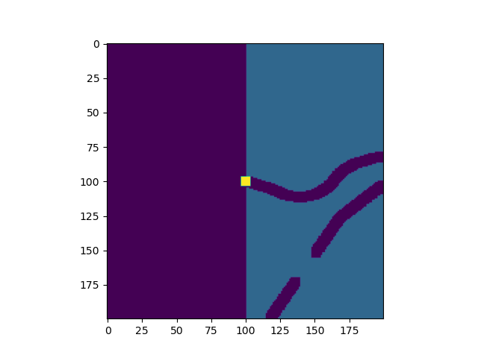
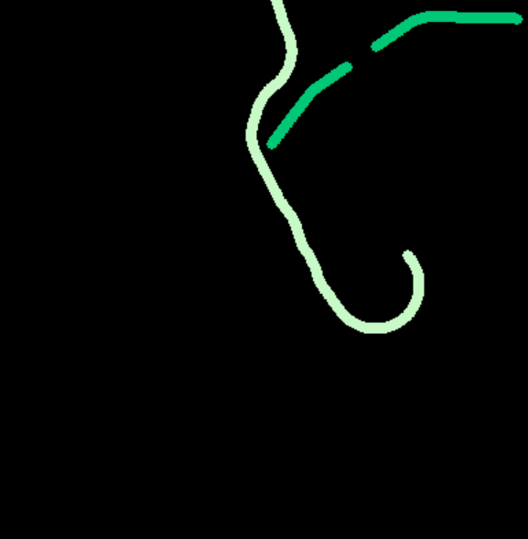
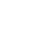

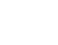
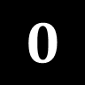
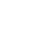
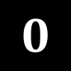

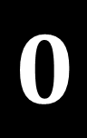
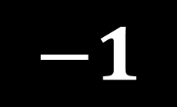
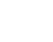
ככה זה נראה אצלנו
$$−1$$
$$2$$
$$−1$$
$$0$$
$$0$$
$$−1$$
$$−1$$
$$−1$$
$$−1$$
$$−1$$
$$−1$$
$$−1$$
$$−1$$
$$0$$
$$−1$$
$$−1$$
$$−1$$
$$−1$$
$$−1$$
$$−1$$
מבוא
למידת חיזוק
גרסה 2.0
גרסה 3.0
גרסה 4.0
Q-learning

Slide 37

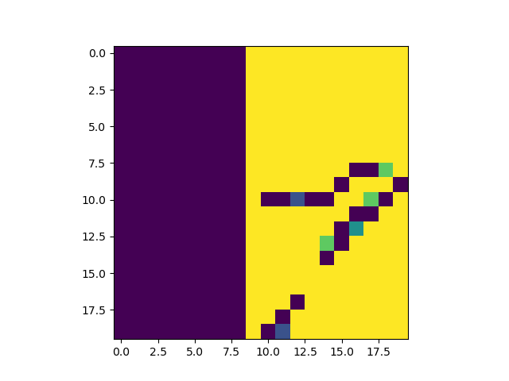
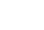

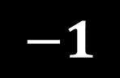
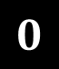
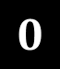
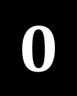
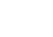
ייצוג שני של הסביבה – עיבוד וחיתוך של מטריצת הלוח
פעולה שלישית: הקטנת התמונה עם openCV
20
$$−1$$
20
$$2$$
$$0$$
200
$$0$$
$$−1$$
$$−1$$
$$−1$$
$$−1$$
$$−1$$
400
$$−1$$
$$−1$$
$$−1$$
$$−1$$
$$0$$
$$−1$$
$$−1$$
$$−1$$
$$−1$$
$$−1$$
$$−1$$
200
400
מבוא
למידת חיזוק
גרסה 2.0
גרסה 3.0
גרסה 4.0
Q-learning

Slide 38
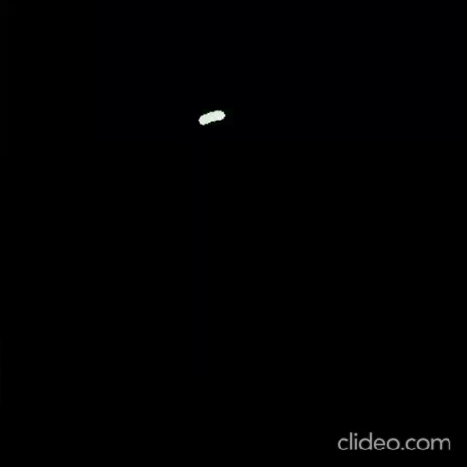
תוצאות
מבוא
למידת חיזוק
גרסה 2.0
גרסה 3.0
גרסה 4.0
Q-learning

Slide 39
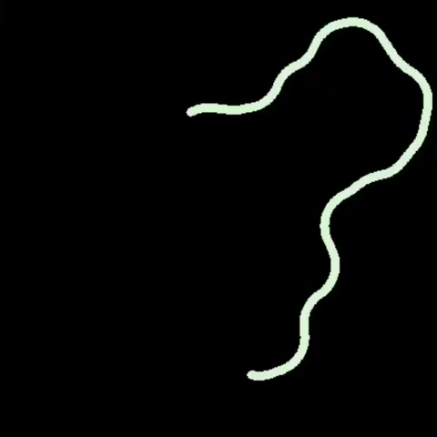
תוצאות כשהן לא על X16
זמן ריצה שלא מאפשר משחק ואימון אפקטיביים:
20 שעות אימון מצטברות
עד 5 שניות למהלך
דבר נוסף:
הרשת מתחמקת מקירות
אבל לא מהגוף של עצמה
מבוא
למידת חיזוק
גרסה 2.0
גרסה 3.0
גרסה 4.0
Q-learning

Slide 40
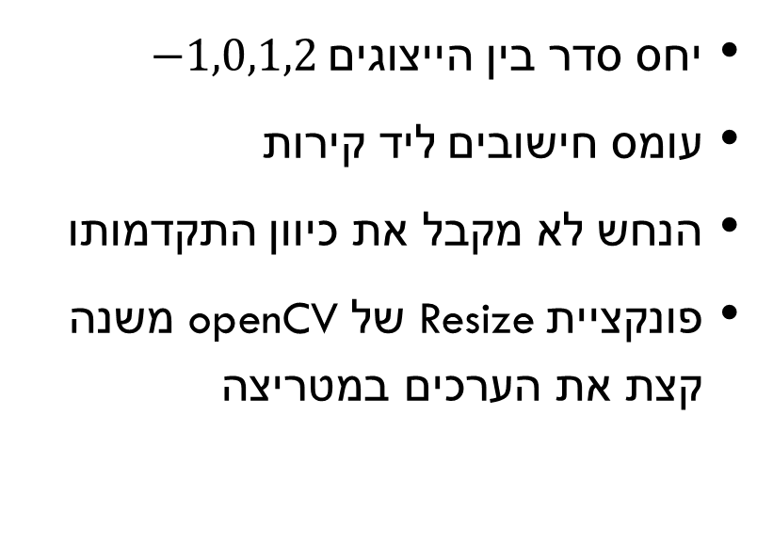
הסברים אפשריים לבעיות שראינו
יחס סדר בין הייצוגים $−1,0,1,2$
עומס חישובים ליד קירות
הנחש לא מקבל את כיוון התקדמותו
פונקציית Resize של openCV משנה קצת את הערכים במטריצה
מבוא
למידת חיזוק
גרסה 2.0
גרסה 3.0
גרסה 4.0
Q-learning

Slide 41



סוכן גרסה 2.1: הוספת אוריינטציה לתמונה
הרעיון: מתן כיוון הנחש לסוכן
מבוא
למידת חיזוק
גרסה 2.1
גרסה 3.0
גרסה 4.0
Q-learning
Notes:
הגישה שלנו פה הייתה לסובב את התמונה של הרשת כמו שחתכנו אותה מסביב לראש כדי שהסוכן ידע איפה הוא, אנחנו מסובבים אותה בזווית הפנייה שלו כדי שהסוכן ידע לאן הוא פונה

Slide 42




ניסיון לתיקון הרעש
$−1.5<A\left[i\right]\left[j\right]<−0.5 →A\left[i\right]\left[j\right]=−1$
$0.5<A\left[i\right]\left[j\right]<1.5 → A\left[i\right]\left[j\right]=1$
$1.5<A\left[i\right]\left[j\right]<2.5 → A\left[i\right]\left[j\right]=2$
לא עובד מספיק טוב
מבוא
למידת חיזוק
גרסה 2.1
גרסה 3.0
גרסה 4.0
Q-learning

Slide 43

הסברים אפשריים לבעיות שראינו
יחס סדר בין הייצוגים $−1,0,1,2$
עומס חישובים ליד קירות
הנחש לא מקבל את כיוון התקדמותו
פונקציית Resize של openCV משנה קצת את הערכים במטריצה
מבוא
למידת חיזוק
גרסה 2.1
גרסה 3.0
גרסה 4.0
Q-learning

Slide 44


ייצוג שלישי של הסביבה – תיקון טעויות
ייצוג קודם
ייצוג חדש
נחשים בדרך: $−1$
הראש של הנחש שלנו: $2$
הראש של נחשים אחרים: $1$
אזורים ריקים בתוך הלוח: 0
אזורים מחוץ ללוח: $−1$
נחשים בדרך: $−1$
הראש של הנחש שלנו: $2$
הראש של נחשים אחרים: $1$
אזורים ריקים בתוך ומחוץ ללוח: $0$
אזורים מחוץ ללוח: $−1$
מסגרת הלוח: $−1$
מבוא
למידת חיזוק
גרסה 2.1
גרסה 3.0
גרסה 4.0
Q-learning

Slide 45

ייצוג שלישי של הסביבה – תיקון טעויות
חיתוך $200×200$ סביב ראש הנחש המשחק (כמו קודם)
מבוא
למידת חיזוק
גרסה 2.1
גרסה 3.0
גרסה 4.0
Q-learning

Slide 46


הייצוג השלישי מול הייצוג השני – הרבה ראשים
הייצוג הקודם (לפני הקטנה)
הייצוג החדש (לפני הקטנה)
מבוא
למידת חיזוק
גרסה 2.1
גרסה 3.0
גרסה 4.0
Q-learning

Slide 47


הייצוג השלישי מול הייצוג השני – בסמוך לקיר
הייצוג הקודם (לפני הקטנה)
הייצוג החדש (לפני הקטנה)
מבוא
למידת חיזוק
גרסה 2.1
גרסה 3.0
גרסה 4.0
Q-learning

Slide 48


הייצוג השלישי מול הייצוג השני – בסמוך לפינה
הייצוג הקודם (לפני הקטנה)
הייצוג החדש (לפני הקטנה)
מבוא
למידת חיזוק
גרסה 2.1
גרסה 3.0
גרסה 4.0
Q-learning

Slide 49


היורש של openCV: smear_board()
הקטנת מידות הלוח
אם יש $−1$ בתחום: הערך של הפיקסל המייצג יהיה $−1$
אחרת: 0
מבוא
למידת חיזוק
גרסה 2.1
גרסה 3.0
גרסה 4.0
Q-learning

Slide 50


הייצוג השלישי מול הייצוג השני – בסמוך לפינה
הייצוג הקודם (לפני הקטנה)
הייצוג החדש (לפני הקטנה)
מבוא
למידת חיזוק
גרסה 2.1
גרסה 3.0
גרסה 4.0
Q-learning

Slide 51


הייצוג השלישי מול הייצוג השני – בסמוך לפינה
הייצוג הקודם (לפני הקטנה)
הייצוג החדש (לפני הקטנה)
מבוא
למידת חיזוק
גרסה 2.1
גרסה 3.0
גרסה 4.0
Q-learning

Slide 52


תוצאות
משחק ממוצע
משחק לא טוב
מבוא
למידת חיזוק
גרסה 2.1
גרסה 3.0
גרסה 4.0
Q-learning

Slide 53

תוצאות – משחק מוצלח
מבוא
למידת חיזוק
גרסה 2.1
גרסה 3.0
גרסה 4.0
Q-learning

Slide 54
הוא עבר הרגע דרך עצמו?
מסתבר שזה קורה דיי הרבה
הוא למד שזה כנראה רעיון מוצלח לנסות לעבור דרך עצמו
מבוא
למידת חיזוק
גרסה 2.1
גרסה 3.0
גרסה 4.0
Q-learning

Slide 55
סוכן גרסה 3.0
זמן הריצה הרבה יותר סביר
מתמודד עם הגוף של עצמו יותר טוב
הרבה יותר טוב, אבל לא מושלם
מבוא
למידת חיזוק
גרסה 2.1
גרסה 3.0
גרסה 4.0
Q-learning

Slide 56

אז נתנו לסוכן הכי מוצלח שלנו להתאמן עם שכפולים שלו
מבוא
למידת חיזוק
גרסה 2.1
גרסה 3.0
גרסה 4.0
Q-learning

Slide 57
תוצאות – סוכן שהתאמן עם עוד נחשים
שינוי שיטה – מעגלים במקום היצמדות לקיר
אבל הוא עושה בשלב מסוים מהלך טיפש ונכנס בעצמו
למה?
כנראה בגלל הרווחים
מבוא
למידת חיזוק
גרסה 2.1
גרסה 3.0
גרסה 4.0
Q-learning

Slide 58
סוכן גרסה 4.0
הסיבוב של scipy עובד טוב לאחר העיבוד החדש
אז ניסינו להריץ... (בלי רווחים)
יצאה מפלצת
מבוא
למידת חיזוק
גרסה 2.1
גרסה 3.0
גרסה 4.0
Q-learning

Slide 59


משחק טוב של הרשת
מתחמקת טוב מעצמה ומהקירות
זמן ריצה מעולה (בסרטון: $X2$)
מבוא
למידת חיזוק
גרסה 2.1
גרסה 3.0
גרסה 4.0
Q-learning

Slide 60

משחק של הרשת עם רווחים
מקשה על הרשת מאוד
התאמנה בלי רווחים
מבוא
למידת חיזוק
גרסה 2.1
גרסה 3.0
גרסה 4.0
Q-learning

Slide 61
משחק של 4.0 נגד 3.0
שיפור משמעותי
הפסידה כאשר נוצר לה רווח
מבוא
למידת חיזוק
גרסה 2.1
גרסה 3.0
גרסה 4.0
Q-learning

Slide 62
כיוונים להמשך
התממשקות עם האינטרנט בעזרת selenium
לנסות פונקציית reward חכמה יותר שמתחילה להוריד לשחקן כבר כשהשחקן מגיע למצב שהוא לא יכול להינצל ממנו
ופשוט לאמן עוד ועוד ועודדדדד

Slide 63
הסוף – תודה רבה על ההקשבה

Slide 64
תוצאות – גרסה 1
בעיות:
למדה לאט מאוד
שיחקה לאט מאוד ונתקעה הרבה
למדה ושיחקה עוד יותר לאט כשהוספנו שחקנים
נתקעה בשחקנים אחרים כי היא למדה להתחמק מגבולות כבלוקים
הבעיה הייתה שהיא הייתה מאוד איטית וכשניסינו לאמן אותה עם שחקנים נוספים האימון היה מאוד מאוד איטי וגם המשחק כל הזמן נתקע בגלל כמות הפעולות שהיא עשתה והמידע שהיא הייתה צריכה לעבד
Notes:
פה זה השלב שהגענו ל-modelv3. נציג סרטונים של וואסח עליה ואיזה יפה היא ואז השקופית הזאת:
הצלחנו להגיע לרשת טובה ושממש יודעת לשחק טוב עם עצמה
הבעיה הייתה שהיא הייתה מאוד איטית וכשניסינו לאמן אותה עם שחקנים נוספים האימון היה מאוד מאוד איטי וגם המשחק כל הזמן נתקע בגלל כמות הפעולות שהיא עשתה והמידע שהיא הייתה צריכה לעבד
המטרה עכשיו הייתה להוריד את זמני האימון והריצה וליצור רשת אפילו יותר חכמה וטובה

Slide 65
שיפורים – סוכן גרסה 2
שינינו את תמונת הגבולות שהרשת רואה מבלוקים לקווים כמו גדר, ככה היה יותר קל לרשת לקשר בין הקווים של הסביבה לקווים שנוצרים על ידי השחקנים שזזים ולדעת להתחמק משניהם
ניסינו להכניס סיבוב אבל ראינו שזה ממש מעוות את הערכים אז ויתרנו
להכניס פה עוד שינויים (אולי זה ששיחקנו עם הפרמטרים וגילינו לדוגמא את הבעיה עם ה-nb_warm_up)
Notes:
התוצאות שהגענו אליהן בכלל לא היו טובות ומספקות. הגענו למצב שיש לנו את הרכיבים ושהם עובדים טוב אבל יש עוד דרך ארוכה לעבור עד שנוכל להגיע לשחקן טוב.
את השיפורים כאן הכנסנו לא כולם במכה אחת, היינו צריכים לנסות שינויים רבים ולקרוא הרבה באינטרנט. בחנו הרבה פרמטרים וכאן מרוכזים השינויים המהותיים שעשינו: ב-1 נשים תמונות שמשוות בין הריסייז של CV2 לסמיר בורד. ב-2 גם לשים תמונות שמשוות בין לפני לאחרי.

Slide 66
Notes:
פה שמים סרטונים שלמרות ששיפרנו את הרשת היא לא לומדת טוב בכלל למרות שהיא כן עובדת יותר מהר

Slide 67
תוצאות – סוכן גרסה 2
למרות השינוי שלכאורה לטובה, הרשת למדה ושיחקה הרבה פחות טוב
הבעיה: פונקציית ההקטנה של 2CV שינתה את הערכים ומחקה קווים
הפתרון: יצרנו פונקציית הקטנה משלנו
עוד פתרון: חיפשנו יותר דוגמאות ומידע על המשמעות של כל פרמטר שמשפיע על האימון ושמנו ערכים שראינו שיותר מתאימים (לראות אם מתאים לשים)
Notes:
למרות שעשינו שינויים שעל פניו אמרוים לשפר את היכולת של הרשת ללמוד ואת הביצועים שלה, הלמידה שלה ירדה.
היא כן עובדת יותר מהר ולומדת יותר מהר אבל זה לא עוזר אם היא לא לומדת טוב, עדיין אין שחקן טוב.
אין ספק שהיה צורך בשיפורים נוספים ומציאת מקור הבעיה שמונע מהרשת ללמוד כמו שצריך.
לאחר חיפוש והרצה מעמיקה של תמונות מצאנו את הבעיה: ההקטנה של cv2 מוחקת חלק מהתאים ומשנה אותם, אז יצרנו פונקצייה משלנו.
להראות תמונות של CV2 לעומת סמירד בורד

Slide 68
סרטונים של הרשתות שמתאמנות עכשיו
Notes:
כאן זה הרצות של הרשתות שאנחנו מאמנים עכשיו- אם יעבוד מה שרץ על תלפיות נשים אותו אחרת נשים ונגיד שהחלטנו ללכת על הרשת הטובה מההתחלה ולאמן אותה נגד שחקנים למרות הזמן חישוב, פשוט הרצנו על המשחבים של תלפיות וראינו שזה דווקא לומד טוב כי רצינו להגיע למטרה שלנו והיו לנו עוד הרבה דברים שיכולנו לנסות

Slide 69
תוצאות – סוכן גרסה 3 (EXP3)
הרשת למדה לשחק עם עצמה בצורה מצוינת והרבה יותר מהירה
בנוסף, היא גם משחקת ברמה סבירה נגד שחקנים נוספים
לכאורה, היא מספיק טובה לתוצר לסמו"פ
הבעיה: אפשר להביא תוצר יותר טוב לסמו"פ

Slide 70
מקצה שיפורים – סוכן גרסה 4
כדי לתת לרשת מושג לא רק איפה נמצא השחקן אלא גם באיזה זווית הוא פונה להמשיך את ההסבר

Slide 71
תוצאות – סוכן גרסה 3
כאן זה התוצאות וההישגים של הרשתות שאנחנו מאמנים עכשיו- אם יעבוד מה שרץ על תלפיות נשים אותו אחרת נשים ונגיד שהחלטנו ללכת על הרשת הטובה מההתחלה ולאמן אותה נגד שחקנים למרות הזמן חישוב, פשוט הרצנו על המשחבים של תלפיות וראינו שזה דווקא לומד טוב כי רצינו להגיע למטרה שלנו והיו לנו עוד הרבה דברים שיכולנו לנסות

Slide 72
מסקנות
כאן נשים את הלקחים העיקריים מהסמו"פ (מהניתן להסיק מכך על שיטת המשחק האופטימלית, על תכנון רשתות שישמשו כשחקנים במשחקים וכו')

